Slide 1
সুস্বাগতম

Slide 2
পরিচিতি
অজিত দাস
সহকারী শিক্ষক (কম্পিউটার)
লাখাই এ,সি,আর,সি পাইলট উচ্চ বিদ্যালয়,লাখাই হবিগঞ্জ।
azitkumar890@gmail.com

Slide 3
ভিডিওটি মনোযোগ দিয়ে লক্ষ্য কর:
ই-সার্ভিস
ভিডিওটিতে যে সেবার কথা বলা হয়েছে তা কোন ধরনের সার্ভিস?

Slide 4
ই-সার্ভিস ও বাংলাদেশ
Notes:
শিক্ষক বোর্ডে লিখবেন শিক্ষার্থী খাতায় লিখে নেবে।

Slide 5
শিখনফল
এই পাঠ শেষে শিক্ষার্থীরা...
1। ই-সার্ভিস কি তা বলতে পারবে।
২। ই-সার্ভিসের সুবিধাদি ব্যাখ্যা করতে পারবে।
৩। ডিজিটাল বাংলাদেশ গঠনে ই-সার্ভিসের অবদান বর্ণনা করতে পারবে।

Slide 6
ই-সার্ভিস কী?
সম্ভাব্য উত্তর
ইলেকট্রনিক পদ্ধতিতে সেবা প্রদানের ব্যাপারটি হচ্ছে ই-সার্ভিস বা ই-সেবা হিসেবে পরিচিত। সেবা গ্রহীতা ইন্টারনেটের মাধ্যমে এই সেবা গ্রহণ করে থাকেন।

Slide 7
ই-সার্ভিসের বৈশিষ্ট্য কয়টি?
সম্ভাব্য উত্তর
ই-সার্ভিসের বৈশিষ্ট্য ৩টি
১। স্বল্প খরচ
২। স্বল্প সময়
৩। হয়রানিমুক্ত সেবা

Slide 8
ই-পূর্জি
ই-বুক
ই-এমটিএস
ই-সার্ভিস
ই-টিকিটিং
ই-পর্চা সেবা
ই-স্বাস্থ্যসেবা

Slide 9
ই-পূর্জি
পূর্জি হচ্ছে দেশের ১৫টি চিনিকলসমূহে কখন আখ সরবরাহ করতে হবে তার একটি অনুমতিপত্রের তথ্য আখ চাষিদের এসএমএসের মাধ্যমে তাৎক্ষণিকভাবে সরবরাহ করা।

Slide 10
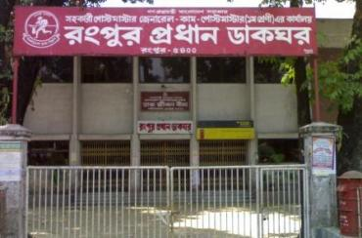
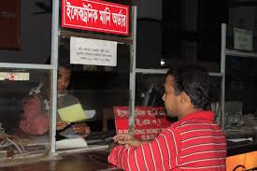
ইলেকট্রনিক মানি ট্রান্সফার সিস্টেম (এমটিএস)
ইলেকট্রনিক মানি ট্রান্সফার সিস্টেমের(EMTS-Electronic Money Transfer system) মাধ্যমে দেশের এক অঞ্চল থেকে অন্য অঞ্চলে নিরাপদে, দ্রুত ও কম খরচে টাকা পাঠানো যায়। এছাড়া মোবাইলের মাধ্যমেও টাকা পাঠানো হচ্ছে।

Slide 11
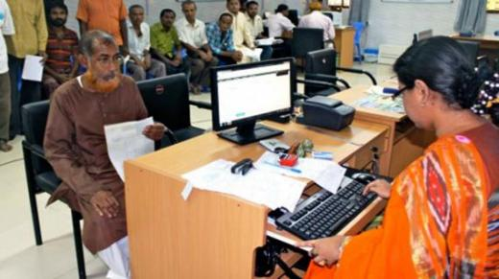
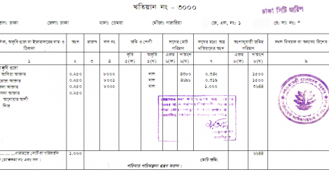
ই-পর্চা সেবা
বর্তমানে দেশের সকল জমির রেকর্ডের অনুলিপি অনলাইনে সংগ্রহ করা যায়। এটিকে বলা হয় ই-পর্চা।

Slide 12
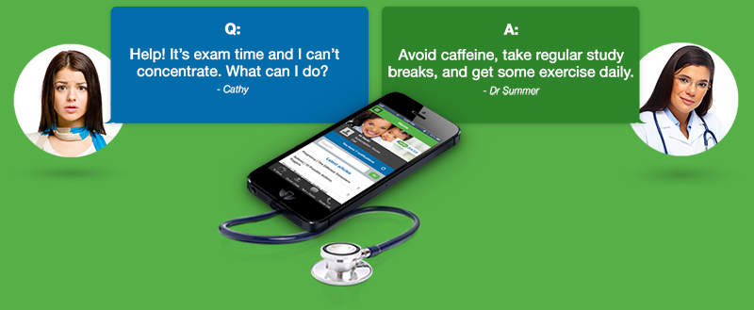
ই-স্বাস্থ্যসেবা
হাসপাতালে কর্মরত চিকিৎসকরা এখন মোবাইল ফোনে স্বাস্থ্য পরামর্শ দিয়ে থাকেন। বর্তমানে কয়েকটি উপজেলায় টেলিমেডিসিন সেবা চালু হয়েছে।

Slide 13
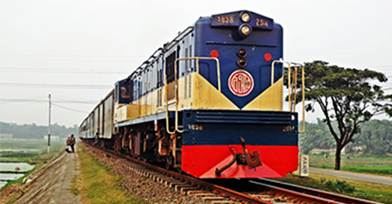
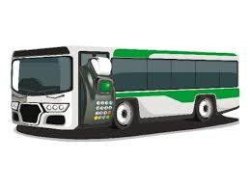
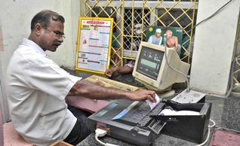
ই-টিকেটিং ও মোবাইল টিকেটিং

Slide 14
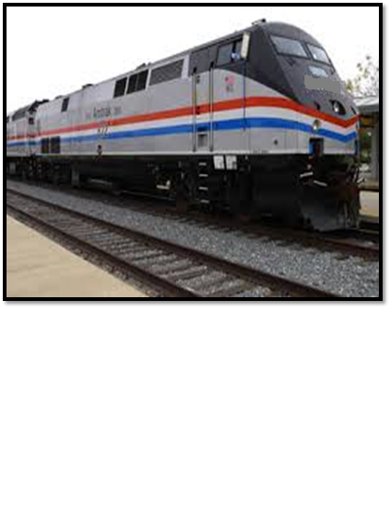
রেলওয়ের ই-টিকেটিং ও মোবাইল টিকেটিং
বাংলাদেশ রেলওয়ের টিকেট এখন মোবাইল ফোনেও কাটা যায়। বর্তমানে বাস ও বিমানের টিকেটও এ ব্যবস্থার আওতায় এসেছে।

Slide 15
একক কাজ
১। দেশের কতটি চিনি কলের সকল আখ চাষি এখন এস এম এস –এর মাধ্যমে পুর্জি তথ্য পাচ্ছে?
২। টেলিমেডিসিন কি ধরনের সেবা ?
৩। ইলেকট্রনিক মানি ট্রান্সফার সিস্টেম এর সংক্ষিপ্ত রুপ কি?
৪। বর্তমানে দেশের সকল জমির রেকর্ডের অনুলিপি অনলাইনে সংগ্রহ করার সেবার নাম কি ?
৫। ই - স্বাস্থ্য সেবার অন্যতম মাধ্যম হলো কোনটি ?
6। EMTS-এর পুর্ন রুপ কি ?

Slide 16
দলগত কাজ
ডিজিটাল বাংলাদেশ গঠনে ই-সার্ভিসের ভূমিকা লিখ।

Slide 17
মূল্যায়ন
১। ইলেকট্রনিক মাধ্যমে সেবা প্রধানের পদ্ধতিকে কী বলে?
ক) ই-মেইল খ) ই-পর্চা গ) ই-সার্ভিস ঘ) ই-টিকেট
২। যে সেবার মাধ্যমে বাংলাদেশের সকল জমির রেকর্ড অনুলিপি অনলাইনে সংগ্রহ করা যায় তাকে কী বলে?
ক) ই-মেইল খ) ই-পর্চা গ) ই-সার্ভিস ঘ) ই-টিকেট
৩। কোনটির মাধ্যমে দেশের এক অঞ্চল থেকে অন্য অঞ্চলে দ্রুত ও কম খরচে টাকা পাঠানো যায় ?
ক) ই-পুর্জি খ) ই-পর্চা গ) ই-কমার্স ঘ) এমটিএস
৪। বিভিন্ন ধরনের ই-সেবা হলো- ?
i) ই-পুর্জি ii) ই-পর্চা iii) টেলিমেডিসিন
ক) i ও ii খ) i ও iii গ) ii ও iii ঘ) i, ii ও iii

Slide 18
বাড়ির কাজ
তুমি বা তোমার পরিবার সরকারি কর্মকান্ডে আইসিটি প্রয়োগের ফলে কী কী সেবা পেয়ে থাক? বর্ণনা কর।

